Slide 1
ORACLE SQL – PARTEA 2
Pregatit de: Marian sultanoiu Data: 20.04.2015

Slide 2
Cuprins
10. Subselecturile
11. Manipularea datelor (DML)
12. Controlul tranzactiilor
13. Alte obiecte de baza de date
14. Controlul accesului utilizatorilor
15. Operatii cu seturi de date
16. Intrebari si Exercitii

Slide 3
10. Subselecturile

Slide 4
10. Subselecturile
Subinterogari
O subinterogare este o forma a comenzii SELECT care apare in cadrul altei propozitii SQL.
O subinterogare este numita uneori o interogare ascunsa. Propozitia care contine o subinterogare este numita propozitie parinte. Propozitia parinte utilizeaza randurile intoarse de subinterogare.
Subinterogarile sunt foarte utile pentru scrierea propozitiilor SELECT care interogheaza valori, pe baza unei valori conditionale necunoscute. Puteti utiliza subinterogarea pentru a afla valorile datelor necunoscute.
Interogarile permit unui dezvoltator sa construiasca comenzi puternice in afara celor simple. Ele pot fi foarte utile cand aveti nevoie sa selectati randuri dintr-o tabela cu o conditie ce depinde de datele din tabela.
Subinterogarile pot fi de 2 feluri:
Care intorc un singur rand
Care intorc mai multe randuri

Slide 5
10. Subselecturile
Subinterogarile Rand Unic
Aceste subinterogari sunt cele care intorc un singur rand dintr-un SELECT.
Exemplu
Pentru a gasi salariatii care au salariul minim in companie, fara ca dvs. sa cunoasteti care e valoarea acestui salariu minim, trebuie se efectuati doi pasi:
1. Gasiti salariul minim:
SQL> SELECT MIN(SALARY) FROM EMPLOYEES;
MIN(SAL)
––––––––––
2500.00
2. Pentru a afla salariatul care are salariul minim, utlizati interogarea interioara pe care ati creat-o.
SQL> SELECT FIRST_NAME, JOB_ID, SALARY
FROM EMPLOYEES
WHERE SALARY = (SELECT MIN(SALARY)
FROM EMPLOYEES);
FIRST_NAME JOB _ID SALARY
–––––––––– ––––––––– –––––––––
Karen PU_CLERK 2500.00

Slide 6
10. Subselecturile
Cum sunt procesate Subinterogarile Ascunse?
O propozitie SELECT poate fi considerata ca un bloc de interogare. Exemplul precedent consta in doua blocuri de interogare – interogarea principala si interogarea interioara. Este executata mai intai interogarea interioara, care produce un rezultat. Blocul principal de interogare este apoi procesat si utilizeaza valorile intoarse de interogarea interioara pentru a completa conditia de cautare.
In exemplul de mai sus, subinterogarea intoarce o valoare unica ca rezultat, din acest motiv numindu-se subinterogare rand unic. Cand o subinterogare intoarce un singur rand, trebuie utilizate o comparare rand unic sau operator logic cum ar fi: = sau > sau < sau >= sau <= sau like.

Slide 7
10. Subselecturile
Subinterogari care intorc mai mult de un rand
Urmatoarea interogare incearca sa gaseasca salariatii care castiga cel mai mic salariu in fiecare departament.
SQL> SELECT FIRST_NAME, SALARY, DEPARTMENT_ID
FROM EMPLOYEES
WHERE SALARY IN (SELECT MIN(SALARY)
FROM EMPLOYEES
GROUP BY DEPARTMENT_ID);
FIRST_NAME SALARY DEPARTMENT_ID
––––––––––-- ––––––––– –––––––––---------
Pat 6000.00 20
Hermann 10000.00 70
William 8300.00 110
De notat ca interogarea interioara are o clauza GROUP BY. Aceasta inseamna ca poate intoarce mai mult de o valoare. In acest caz e necesar sa se utilizeze un operator de comparare multi-rand. Operatorul IN poate fi utilizat deoarece el presupune o lista de valori.
Rezultatul obtinut nu arata departamentul in care lucreaza salariatii obtinuti. In plus, deoarece comparam numai valorile salariilor, interogarea interioara nu poate returna o singura valoare deoarece ea cauta salariul cel mai scazut pentru unul dintre departamente si nu neaparat departamentul salariatului.

Slide 8
10. Subselecturile
SQL> SELECT FIRST_NAME, SALARY, DEPARTMENT_ID
FROM EMPLOYEES
WHERE (SALARY,DEPARTMENT_ID)
IN
(SELECT MIN(SALARY),DEPARTMENT_ID
FROM EMPLOYEES
GROUP BY DEPARTMENT_ID);
FIRST_NAME SALARY DEPARTMENT_ID
–––––––––– ––––––––– –––––––––
Luis 6900.00 100
Karen 2500.00 30
Pat 6000.00 20

Slide 9
10. Subselecturile
Astfel, interogarea ar trebui rescrisa pentru a gasi combinatia dintre salariul salariatului si numarul departamentului unde exista cel mai mic salariu.
Interogarea urmatoare gaseste acei salariati care castiga cel mai mic salariu in departamentele lor.
SQL> SELECT FIRST_NAME, SALARY, DEPARTMENT_ID
FROM EMPLOYEES
WHERE (SALARY,DEPARTMENT_ID) IN (SELECT MIN(SALARY),DEPARTMENT_ID
FROM EMPLOYEES
GROUP BY DEPARTMENT_ID);
FIRST_NAME SALARY DEPARTMENT_ID
–––––––––– ––––––––– –––––––––
Luis 6900.00 100
Karen 2500.00 30
Pat 6000.00 20
Nota:
Interogarea de mai sus compara o pereche de coloane.
De notat ca coloanele din partea stanga a conditiei de cautare sunt in paranteze si ca fiecare coloana este separata cu o virgula.
Coloanele listate in clauza SELECT trebuie sa fie in aceeasi ordine ca si lista coloanele din paranteza din clauza WHERE a interogarii outer.
Coloanele returnate de interogarea interioara trebuie sa se potriveasca de asemenea ca numar si tip de date cu coloanele cu care sunt comparate din interogarea outer.

Slide 10
10. Subselecturile
Erori ale subinterogarilor
Cand o subinterogare intoarce mai mult decat un rand si este utilizat un operator rand unic, SQL*Plus afiseaza urmatorul mesaj de eroare:
SQL>SELECT FIRST_NAME, SALARY, DEPARTMENT_ID
FROM EMPLOYEES
WHERE SALARY = (SELECT MIN(SALARY)
FROM EMPLOYEES
GROUP BY DEPARTMENT_ID);
ERROR: ORA-1427: single-row subquery returns more than one row
Daca interogarea interioara nu intoarce nici un rand, veti obtine eroarea:
SQL>SELECT FIRST_NAME, JOB_ID
FROM EMPLOYEES
WHERE JOB_ID = (SELECT JOB_ID
FROM EMPLOYEES
WHERE FIRST_NAME = ‘Bobby’);
ERROR: ORA-1426: single-row subquery returns no rows

Slide 11
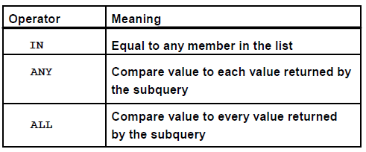
10. Subselecturile
Operatorii SOME/ANY si ALL
Operatorii SOME, ANY si ALL pot fi utilizati
pentru subinterogari care intorc mai mult de
un rand. ANY (si sinonimul sau SOME) este
utilizat penrtu a compara o valoare cu fiecare
valoare dintr-o lista sau returnata de o interogare,
in clauza WHERE sau HAVING si trebuie
precedate de = , != , > , < , <= , >=.
Cand se utilizeaza SOME si ANY, este deseori utilizat cuvantul cheie DISTINCT pentru a preveni selectarea randurilor de mai multe ori.. ‘=SOME’ este echivalent cu IN.
Pentru a afisa salariatii care castiga mai mult decat salariul cel mai scazut din departamentul 30, se introduce:
SQL> SELECT FIRST_NAME, SALARY, JOB_ID, DEPARTMENT_ID
FROM EMPLOYEES
WHERE SALARY > /*ANY--*/SOME
(SELECT DISTINCT SALARY
FROM EMPLOYEES
WHERE DEPARTMENT_ID = 30)
ORDER BY SALARY DESC;

Slide 12
10. Subselecturile
FIRST_NAME SALARY JOB_ID DEPARTMENT_ID
–––––––––– ––––––––– ––––––––– -----------
Steven 24000.00 AD_PRES 90
Neena 17000.00 AD_VP 90
Lex 17000.00 AD_VP 90
ALL compara o valoare cu fiecare valoare returnata de o subinterogare. Urmatoarea interogare gaseste salariatii care castiga mai mult decat orice salariat din Departamentul 30.
SQL> SELECT FIRST_NAME, SALARY, JOB_ID, DEPARTMENT_ID
FROM EMPLOYEES
WHERE SALARY > ALL
(SELECT DISTINCT SALARY
FROM EMPLOYEES
WHERE DEPARTMENT_ID = 30)
ORDER BY SALARY DESC;
Operatorul NOT poate de asemenea sa fie utilizat cu IN, ANY sau ALL si subinterogari.
Subselecturile le putem intalni in clauzele: SELECT, WHERE, HAVING si FROM

Slide 13
11. Manipularea datelor (DML)

Slide 14

11. Manipularea datelor (DML)
Data Manipulation Language (DML)
Un statement DML este executat cand:
Se adauga o inregistrare (INSERT)
Se modifica o inregistrare (UPDATE)
Se sterge o inregistrare (DELETE)
Adaugarea in caz ca nu exista si modificarea in caz ca exista informatia (MERGE)

Slide 15

11. Manipularea datelor (DML)
Sintaxa INSERT
INSERT INTO table [column1[, … , columnX]]
{VALUES (value1[, … , valueX])
sau
subselect};
table → tabela in care se face adaugarea
column1..X → coloana(coloanele) in care se adauga, daca nu se
mentioneaza nici o coloana sa adauga in toate coloanele
tabelei in ordinea lor de creare
value1..X → valorile ce se vor pune in coloanele mentionate in
clauza INSERT. Valoarea poate fi si NULL.
subselect → un select care intoarce exact informatiile
In coloanele omise din tabel se va insera NULL (Atentie la constangerile coloanei!!!)

Slide 16


11. Manipularea datelor (DML)
Sintaxa UPDATE
UPDATE table
set column1 = value1 [, column2 = value2, …]
[WHERE conditie];
table → tabela in care se face modificarea
column1,2… → coloana(coloanele) care se modifica
value1,2… → valorile ce se vor pune in coloanele mentionate.
Valoarea poate fi si NULL sau chiar un subselect care
intoarce doar o singura valoare.
conditie → conditia de filtrare a datelor ce se vor a fi modificate
Sintaxa DELETE
DELETE [FROM] table
[WHERE conditie];

Slide 17

11. Manipularea datelor (DML)
Sintaxa MERGE
MERGE INTO table [AS alias]
USING {table sau view sau subquery} [AS alias]
ON (join_condition)
WHEN MATCHED THEN
UPDATE SET
col1 = val1…
WHEN NOT MATCHED THEN
INSERT (col_list) VALUES (val_list);
clauza INTO → specifica tabela unde se vor face adaugiri sau modificari
clauza USING → sursa de informatii
clauza ON → conditia prin care MERGE stie ce operatie sa faca
adaugare sau modificare
WHEN (NOT) MATCHED THEN → indica serverului cum sa trateze
conditia de join

Slide 18
12. Controlul tranzactiilor

Slide 19
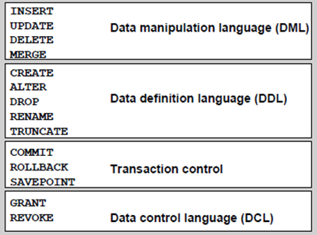
12. Controlul tranzactiilor
Ce este o tranzactie?
Poate fi compusa din mai multe statementuri DML tratate ca o singura entitate
Un statement DDL sau DCL
Cum se inchide o tranzactie?
La sfarsitul statementurilor DML se pune COMMIT sau ROLLBACK
Statementurile DDL si DCL realizeaza un COMMIT automat
Utilizatorul paraseste mediul SQL*PLUS
Sistemul pica
Avantajele COMMIT si ROLLBACK
Asigura consistenta datelor
Previzualizarea datelor inainte de salvarea permanenta
Grupeaza logic operatiile

Slide 20
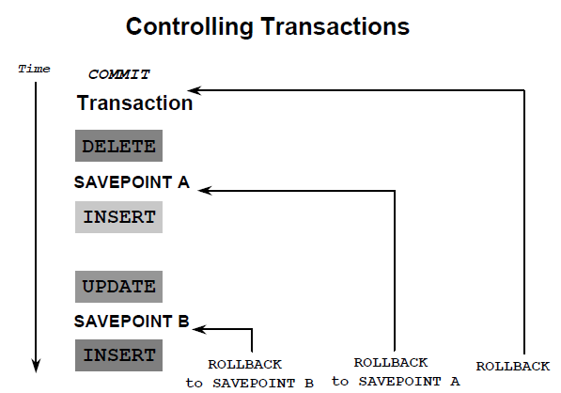
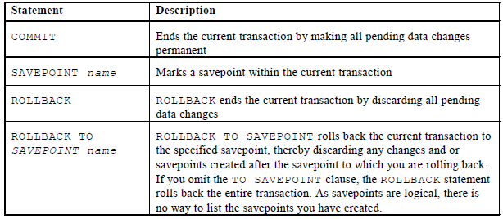
12. Controlul tranzactiilor

Slide 21
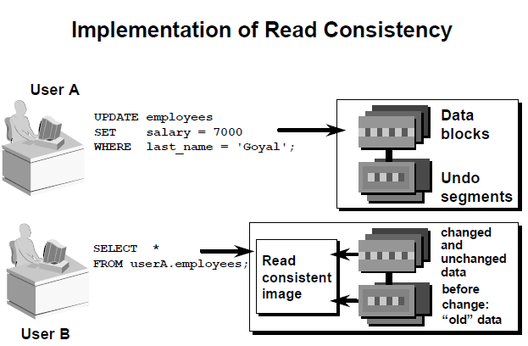
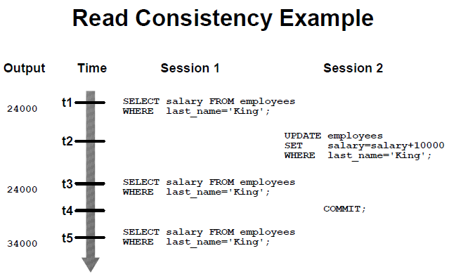
12. Controlul tranzactiilor
Locking
Previne interactiunea destructiva a tranzactiilor concurente
Utilizatorul un trebuie sa faca nimic pentru a o activa
Este activ pe durata tranzactiei
Este implicit sau explicit

Slide 22
13. Alte obiecte de baza de date

Slide 23
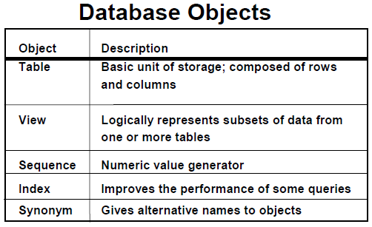
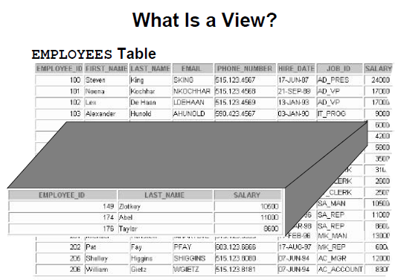
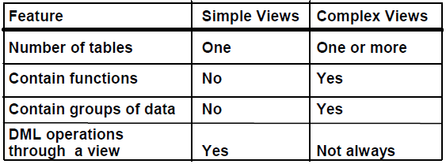
13. Alte obiecte de baza de date
Ce este view-ul?
O restrictionare a accesului la date
Prezentarea acelorasi date in mai multe forme
Face query-urile complexe usoare
Da independenta datelor (un view poate aduce date din mai multe tabele)

Slide 24
13. Alte obiecte de baza de date
Sintaxa CREATE VIEW:
CREATE [OR REPLACE] [FORCE|NOFORCE] VIEW nume_view
[(alias[, alias, …])]
AS subquery
[WITH CHECK OPTION [CONSTRAINT nume_cons]]
[WITH READ ONLY [CONSTRAINT nume_cons]];
OR REPLACE → suprascrie viewul daca exista
FORCE → creeaza viewul chiar daca tabelele nu exista sau sintaxa din subselect este incorecta
alias → numele coloanelor viewului
subquery → subselectul ce aduce date (pentru coloane se pot folosi
aliasuri ce vor deveni numele coloanelor viewului)
WITH CHECK OPTION → verifica faptul ca doar randurile ce sunt
accesibile viewului sa poata fi adaugate sau modificate
WITH READ ONLY → ne asigura ca nu putem face operatii DML
nume_cons → numele constrangerii dupa care se fac verificarile

Slide 25
13. Alte obiecte de baza de date
Ce este secventa?
Genereaza automat numere unice
Este folosita in mod curent pentru a da valori cheii primare
Pentru a vizualiza secventele schemei interogam USER_SEQUENCES
nume_seq.NEXTVAL – obtinem urmatoarea valoare
nume_seq.CURRVAL – obtinem valoarea curenta
Sintaxa {CREATE sau ALTER} SEQUENCE
{CREATE sau ALTER} SEQUENCE nume_seq
[INCREMENT BY n] -- implicit 1
[START WITH n] -- implicit 1, NU poate fi ALTER
[{MAXVALUE n sau NOMAXVALUE}] -- implicit 10^27 (asc), -1 (desc)
[{MINVALUE n sau NOMINVALUE}] -- implicit 1 (asc), -10^26 (desc)
[{CYCLE sau NOCYCLE}]
[{CACHE n sau NOCACHE}]; -- n = 20

Slide 26
13. Alte obiecte de baza de date
Reguli pentru Nextval si Currval:
NEXTVAL si CURRVAL, pot fi folosite in:
Clauza SELECT a propozitiei SELECT (exceptie pentru vederi)
Lista VALUES a propozitiei INSERT
Clauza SET a propozitiei UPDATE
SELECT (interogarea principala) a unei subinterogari
Restrictii la NEXTVAL si CURRVAL
NEXTVAL si CURRVAL, nu pot fi folosite:
In lista SELECT a VIEW
Cu cuvantul cheie DISTINCT
Cu clauzele ORDER BY, GROUP BY, CONNECT BY, sau HAVING ale propozitiei SELECT
Cu operatorii– UNION, INTERSECT, MINUS
Intr-o subinterogare

Slide 27
13. Alte obiecte de baza de date
Ce este indexul?
Folosit de Oracle server pentru a spori viteza interogarii
Redice I/O discului oferind o cale de acces mai rapida
Independent fata de tabela pe care o indexeaza
Folosit si mentinut automat de serverul Oracle
Pentru chei primare si unice este creat automat un index unic
Pentru a vizualiza indecsii schemei interogam USER_INDEXES
Sintaxa CREATE INDEX
CREATE INDEX nume_idx ON table ({col sau expr}[, {col sau expr}, …]);
Cand cream index?
Cand coloana indexata contine o gama larga de valori, sau contine un numar mare de valori NULL

Slide 28
13. Alte obiecte de baza de date
Fiecare index pe care il construieste Oracle consta intr-un numar de pagini de stocare aranjate sub forma unui arbore; fiecare pagina tine mai jos in structura o serie de valori cheie si pointeri pana cand valorile cheie indica locatia datelor, identificatorul randului la nivelul bazei de date numit ROWID.
Exista un numar de diferite tipuri de indecsi.
UNIQUE -Asigura ca valorile in coloanele specificate sunt unice
NON UNIQUE - Asigura rezultatele cele mai rapid posibile la interogarea datelor.
SINGLE COLUMN - Numai o singura coloana exista in index
CONCATENATED - Pana la 16 coloane specificate in index, fie pentru verificarea performantei fi a unicitatii.
Ca regula, clauzele select nu utilizeaza indecsi. Trebuie sa existe o clauza WHERE pentru a utiliza un index.

Slide 29
13. Alte obiecte de baza de date
Nu se va utiliza un index daca coloana referita de clauza WHERE este parte a unei functii sau expresii. Urmatorul exemplu nu va utiliza un index deoarece coloana este acum parte a functiei.
SQL> SELECT *
FROM EMPLOYEES
WHERE UPPER(FIRST_NAME) = ‘JONES’;
Similar daca HIRE_DATE a fost indexat, aceasta interogare nu va utiliza indexul deoarece coloana este acum o expresie.
SQL> SELECT *
FROM EMPLOYEES
WHERE HIRE_DATE+7=’01-JAN-84’;
Indecsi si Join-uri
Este foarte important sa se asigure ca coloanele join sunt indexate. Faza de proiectare a oricarui sistem, trebuie sa identifice valorile cheilor primare si straine, aceste valori fiind coloanele join. Daca creati o tabela specificand o cheie primara, veti obtine automat un index unic pe acea coloana sau coloane daca sunt concatenate. Daca totusi nu specificati constrangerile, atunci ve trebui sa creati un index.

Slide 30
14. Controlul accesului utilizatorilor

Slide 31
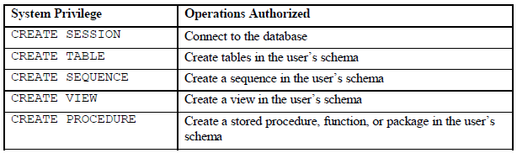
14. Controlul accesului utilizatorilor
Sintaxa de creere a unui utilizator:
CREATE USER nume_utilizator IDENTIFIED BY parola;
Adaugarea si revocarea privilegiilor unui utilizator:
GRANT priv[, priv, …] [ON obiect]
TO {user[, user, …] sau rol sau PUBLIC}
[WITH GRANT OPTION];
REVOKE {priv[, priv, …] sau ALL} [ON obiect]
FROM {user[, user, …] sau rol sau PUBLIC}
[CASCADE CONSTRAINTS];

Slide 32
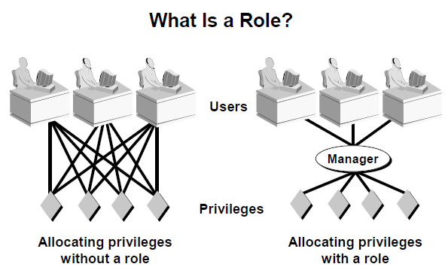
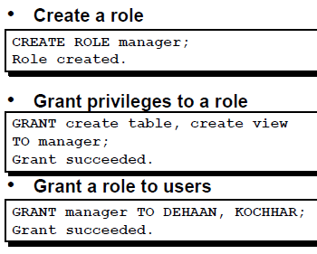
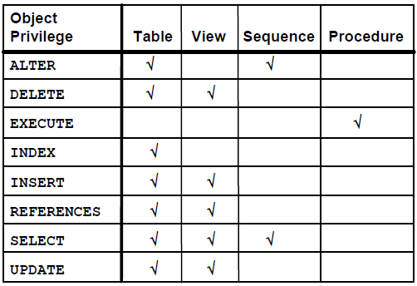
14. Controlul accesului utilizatorilor
Sintaxa de schimbare a parolei unui utilizator:
ALTER USER nume_utilizator
IDENTIFIED BY parola;

Slide 33

14. Controlul accesului utilizatorilor
creare rol
Un role este un set de privilegii ce pot fi acordate utilizatorilor sau altor roluri. Trebuie sa aveti privilegiul de sistem CREATE ROLE.
Puteti utiliza roluri pentru a administra privilegiile bazei de date. Puteti adauga privilegii la domeniul de privilegii al unui rol si apoi sa acordati rolul unui utilizator. Utilizatorul poate activa apoi rolul si exersa privilegiile in domeniul privilegiilor rolului.
Sintaxa:

Slide 34
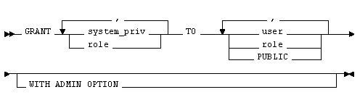
14. Controlul accesului utilizatorilor
GRANT – Acordarea Privilegiilor de sistem si a rolurilor
Aceasta comanda este utilizata pentru a acorda privilegii de sistem si roluri utilizatorilor si rolurilor. Pentru a acorda privilegii obiect, se utilizeaza comanda GRANT (Privilegii Obiect) descrisa in sectiunea urmatoare a acestui capitol.
Sintaxa:
Pentru a acorda un privilegiu de sistem, trebuie sa va fi fost acordate privilegii de sistem cu ADMIN OPTION sau GRANT ANY PRIVILEGE.
Pentru a acorda un rol trebuie sa va fi fost acordat rolul cu ADMIN OPTION sa privilegiile de sistem ci GRANT ANY ROLE sa sa fi creat chiar dvs. rolul respectiv.

Slide 35
15. Operatii cu seturi de date

Slide 36
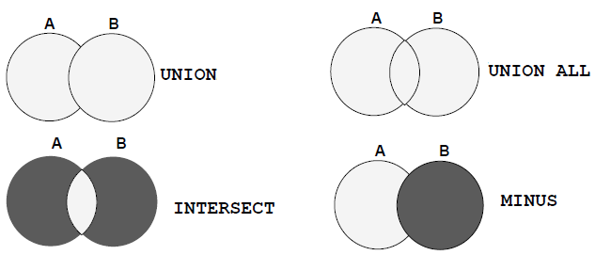
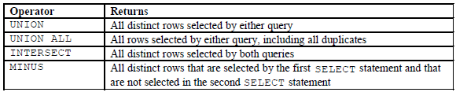
15. Operatii cu seturi de date

Slide 37
Multumesc!

